Slide 1

TỔNG QUAN Chứng khoán và Thị trường chứng khoán TS. Nguyễn Thanh Huyền

Slide 2
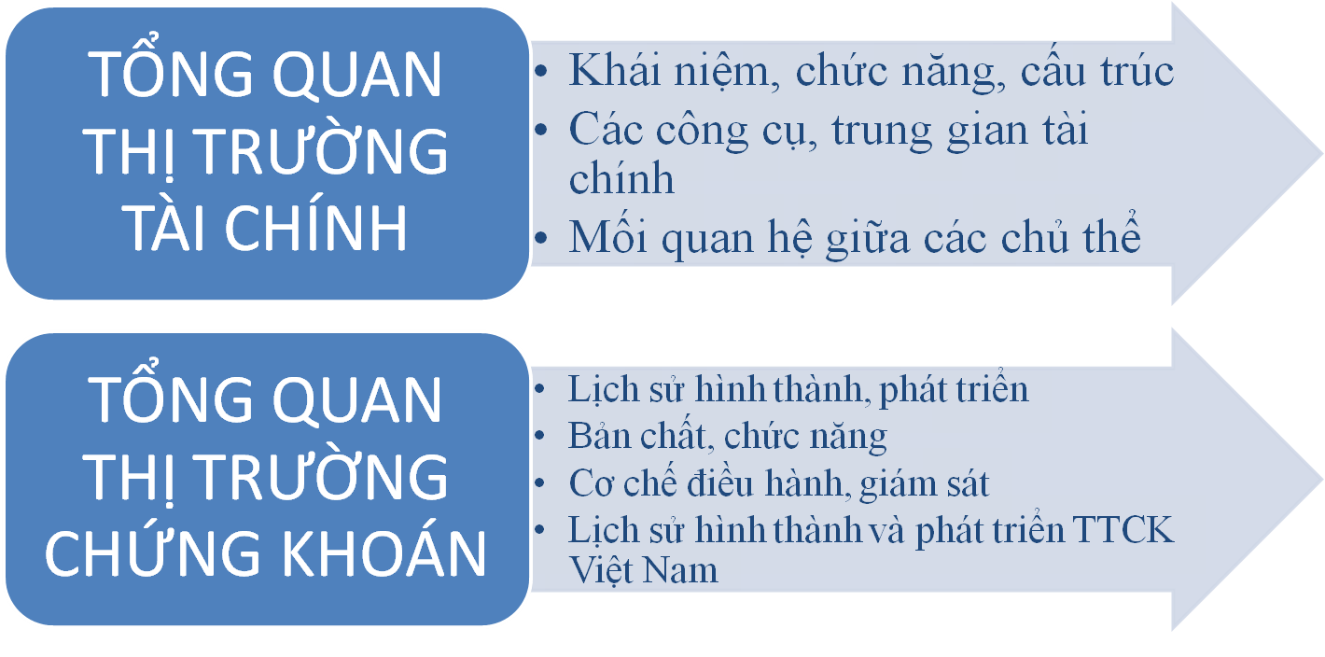
Nội dung chính

Slide 3
TÀI CHÍNH
Là sự phân bố tài sản, nợ phải trả và tiền theo thời gian.
3 loại: Tài chính cá nhân, tài chính doanh nghiệp và tài chính công.
Đặc trưng: phải là quan hệ phân phối; diễn ra dưới dạng giá trị; có sự thành lập và sử dụng 1 quỹ tiền tệ

Slide 4
TÀI SẢN TÀI CHÍNH
Khái niệm: “Tài sản là bất cứ vật sở hữu nào mà có giá trị trong trao đổi.”
TS hữu hình: là những tài sản mà giá trị của nó phụ thuộc vào những đặc tính tự nhiên của nó: nhà xưởng, đất đai, máy móc thiết bị…
TS vô hình là những tài sản mà giá trị của nó không liên quan gì đến những đặc tính tự nhiên của nó.
TSTC là một dạng của tài sản vô hình, gồm: Tín phiếu kho bạc; Trái phiếu công ty; Trái phiếu chính phủ; Cổ phiếu thường; Cổ phiếu ưu đãi; Sổ tiền gửi tiết kiệm; Sản phẩm tài chính phái sinh ….

Slide 5
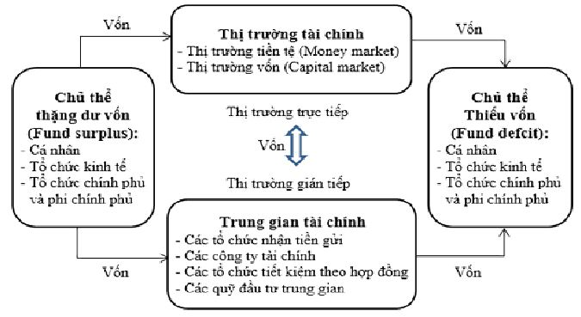
cấu trúc thị trường Tài chính

Slide 6
THị trường tiền tệ
KN: là thị trường MB các giấy tờ có giá trị ngắn hạn, kỳ hạn dưới một năm. Hay là thị trường vay và cho vay vốn ngắn hạn cho nền kinh tế.
VAI TRÒ:
Điều tiết quan hệ Cung- Cầu về vốn N.hạn.
Cơ hội giao dịch, phát triển về T.chính
Cầu nối hỗ trợ các T.toán Q.tế, mở rộng HTQT, lưu thông hàng hóa dễ dàng.

Slide 7
Công cụ
TÍN PHIẾU KHO BẠC: điều hòa và lưu thông tiền tệ, hỗ trợ việc thu chi, cân đối ngân sách, bù đắp các thiếu hụt tạm thời của thị trường, nhằm hạn chế lạm phát ảnh hưởng đến phát triển của nền kinh tế.
CÁC KHOẢN VAY LIÊN NH: đảm bảo tỷ lệ dự trữ bắt buộc
GIẤY CHẤP NHẬN T.TOÁN: công cụ đảm bảo rằng 1 ngân hàng sẽ thanh toán tất cả các khoản mà đơn vị nhập khẩu còn thiếu
KỲ PHIẾU T.MẠI/ THƯƠNG PHIẾU:thay thế giấy nợ, được đưa cho các bên cung cấp hàng hóa/dịch vụ (số nợ, thời gian quy định trả nợ và lãi suất đến kỳ hạn)
CHỨNG CHỈ NGẮN HẠN: thời hạn 3, 6, 9 hoặc tối đa 12 tháng gồm Chứng chỉ tiết kiệm, tín phiếu công ty tài chính, kỳ phiếu ngân hàng… được các ngân hàng và công ty tài chính phát hành cho người gửi.

Slide 8
THỊ TRƯỜNG VỐN
TTV/TTCK là thị trường diễn ra các hoạt động phát hành, giao dịch mua bán CK.
Hoạt động về CK &TTCK bao gồm hoạt động chào bán, niêm yết, giao dịch, kinh doanh, đầu tư CK, cung cấp dịch vụ về CK, công bố thông tin, quản trị công ty đại chúng và các hoạt động khác được quy định tại Luật này. (Đ.4 LCK)
Tôn chỉ:1. Tôn trọng quyền sở hữu, quyền khác đối với tài sản trong hoạt động về CK & TTCK; quyền tự do GD, đầu tư, KD & cung cấp dịch vụ về CK của tổ chức, cá nhân; 2. Công bằng, công khai, minh bạch; 3. Bảo vệ quyền và lợi ích hợp pháp của NĐT; 4. Tự chịu trách nhiệm về rủi ro. (Điều 5 LCK)

Slide 9
Chức năng
Ổn định & điều hòa lưu thông TT
Huy động và dẫn vốn từ nơi thừa sang thiếu
Đ6.18. LCK- Thị trường GDCK là địa điểm hoặc hình thức trao đổi t.tin để tập hợp lệnh M, B và GDCK
Khuyến khích cạnh tranh & tăng HQKD
Xác định giá cả TSTC
Tạo thanh khoản TSTC
Giảm thiểu chi phí

Slide 10
phân loại
Căn cứ vào sự luân chuyển các nguồn vốn: TTCK sơ cấp & TTCK thứ cấp
Căn cứ vào phương thức hoạt động: TTCK tập trung (SGDCK); TTCK phi tập trung (OTC)
Căn cứ vào hàng hóa
TT cổ phiếu: cổ phiếu thường và cổ phiếu ưu đãi
TT trái phiếu: TP doanh nghiệp, TP chính phủ
TT các công cụ CK phái sinh: Quyền mua cổ phiếu, chứng quyền, hợp đồng quyền chọn…

Slide 11
thị trường vốn cổ phần và thị trường nợ
TT vốn cổ phần | Thị trường nợ
Người mua là người góp vốn, họ trở thành thành viên (chủ sở hữu) của TCPH Không có thời hạn Không ghi lãi suất Khi TCPH kinh doanh thua lỗ, thì không phải trả cổ tức Được quyền tham gia biểu quyết Khả năng sinh lợi cao, khả năng rủi ro cao Khi CTPH bị phá sản thì không được ưu tiên | Người mua là người cho CTPH vay nợ, họ trở thành chủ nợ Có thời hạn nhất định Có ghi lãi suất Khi CPPT kinh doanh thua lỗ thì vẫn phải trả tiền lãi Không được tham gia biểu quyết Khả năng sinh lợi thấp, khả năng rủi ro thấp Khi CTPH bị phá sản thì được ưu tiên

Slide 12
Bản chất
Tập trung và phân phối các nguồn vốn tiết kiệm
Định chế tài chính trực tiếp
Đầu tư qua các TGTC
Thực chất là quá trình vận động của tư bản tiền tệ, là nơi mua bán các quyền sở hữu về tư bản, là hình thức phát triển cao của nền sản xuất hàng hoá.

Slide 13
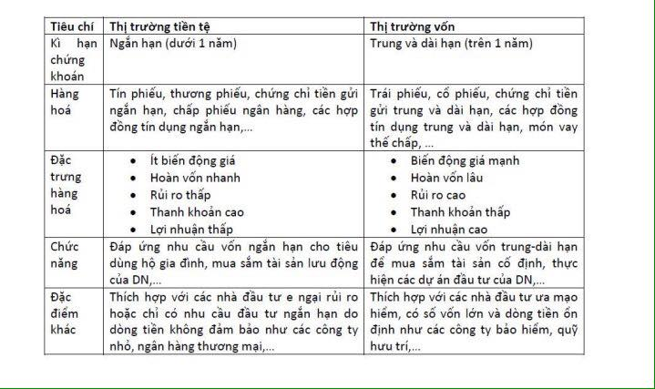

Slide 14
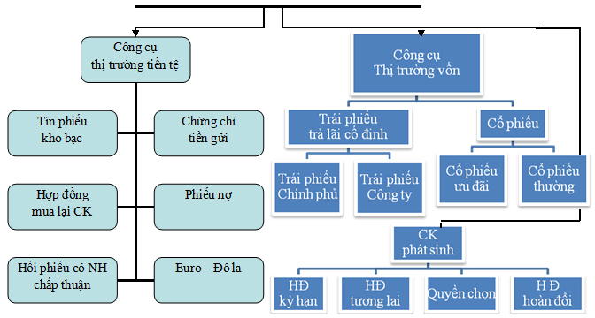
Công cụ tài chính

Slide 15
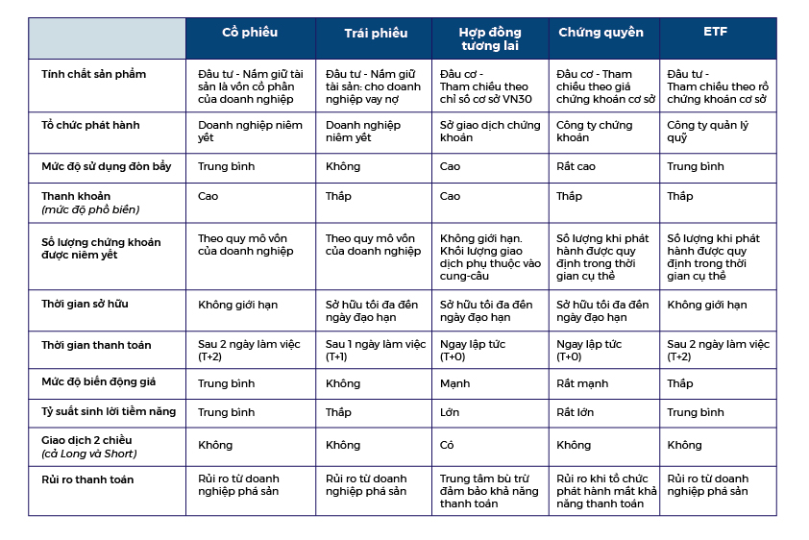

Slide 16
Các chủ thể
TTCK
TCPH
CHÍNH PHỦ
D.NGHIỆP
TC lquan
CQQL
NĐT
TCTG: CTCK
TCHT: SGD, VSD
TC phụ trợ: CRA

Slide 17
Cơ sở hạ tầng
Hệ thống pháp luật
Hệ thống giám sát
Cơ sở
hạ tầng
Nguồn nhân lực…
Hệ thống thông tin
Hệ thống dịch vụ chứng khoán
Hệ thống thanh toán

Slide 18
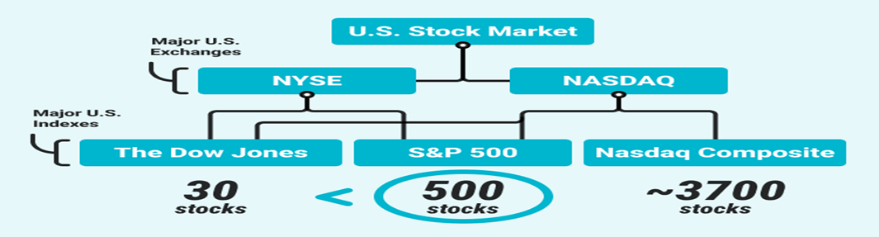

Slide 19
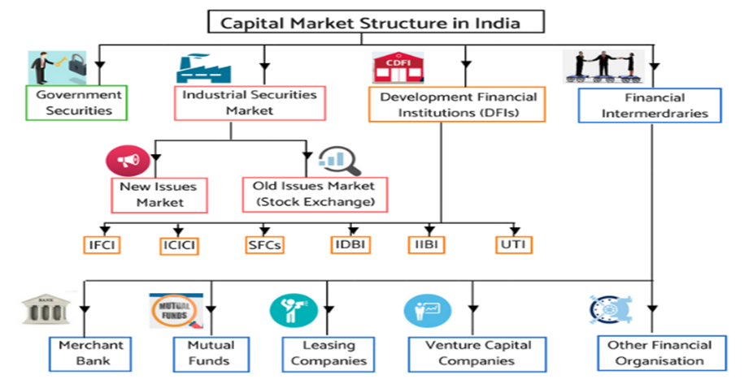
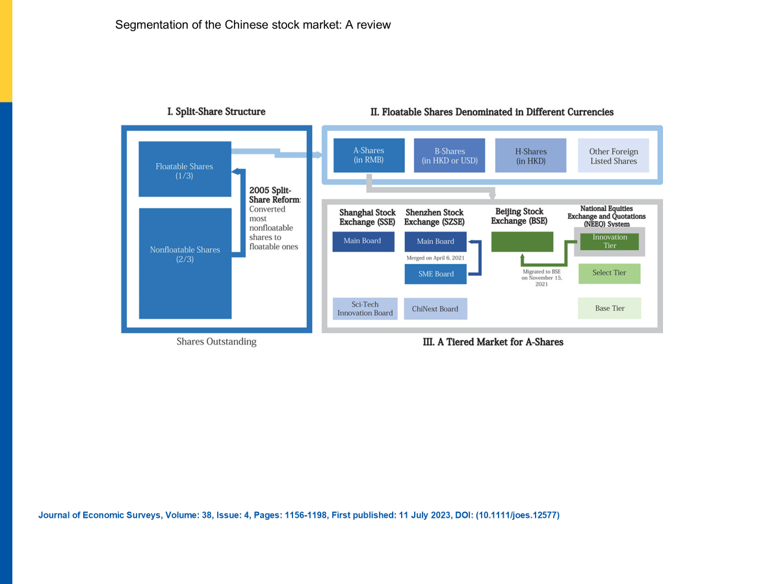

Slide 20

TTCK VIỆT NAM

Slide 21
Nền tảng
X.dựng và p.triển TTCK là mục tiêu đã được Đảng và Nhà nước định hướng từ những năm đầu thập kỷ 90 (thế kỷ 20)
Ngày 6/11/1993, thành lập Ban Nghiên cứu xây dựng và phát triển thị trường vốn thuộc NHNN
Tháng 9/1994, CP quyết định thành lập Ban soạn thảo Pháp lệnh về CK và TTCK
UBCKNN được thành lập ngày 28/11/1996, là cơ quan thuộc Chính phủ
Ngày 19/02/2004, chuyển vào Bộ Tài chính
Luật Chứng khoán số 54 ngày 26/11/2019
VNX Quyết định số 37/2020/QĐ-TTg có hiệu lực thi hành từ ngày 20/02/2021

Slide 22
HOẠT ĐỘNG
QĐ 127/1998/QĐ-TTg thành lập HOSE & HNX
28/07/2000, phiên giao dịch đầu tiên với 02 DNNY (REE & SAM), 6 CTCK thành viên .
QĐ 599/2007/QĐ-TTg, TTGDCK TP. HCM→SGDCK Tp.HCM, với vốn điều lệ ban đầu là 1.000 tỷ đồng (2015 điều chỉnh 2.000 tỷ) và Bộ Tài chính là cơ quan đại diện chủ sở hữu.
08/03/2005, HNX khai trương→ SGDCK Hà Nội (24/6/2009) theo QĐ 01/2009/QĐ-TTg
24/06/2009, vận hành Upcom
24/9/2009, khai trương TTTPCP chuyên biệt
10/8/2017, TTCKPS ra đời
27/7/2005, VSD được thành lập theo QĐ 189/2005/QĐ-TTg

Slide 23
CĂN CỨ PHÁP LÝ
LUẬT CHỨNG KHOÁN SỐ 54/2019
NGHỊ ĐỊNH 155/2020/NĐ-CP ngày 31/12/2020 , Quy định chi tiết thi hành 1 số điều của LCK
NGHỊ ĐỊNH 156/2020/NĐ-CP ngày 31/12/2020, Quy định xử phạt HC trong lĩnh vực CK &TTCK
NGHỊ ĐỊNH 128/2021/NĐ-CP ngày 30/12/2021 sửa đổi, bổ sung một số điều của NĐ 156/2020/NĐ-CP, có hiệu lực từ ngày 1/1/2022.
THÔNG TƯ 95/2020/TT-BTC ngày 16/11/2020 Hướng dẫn giám sát giao dịch chứng khoán trên TTCK
THÔNG TƯ 06/2022/TT-BTC hướng dẫn công tác giám sát tuân thủ của UBCKNN đối với SGDCK, VSD.
…

Slide 24
Quy mô (Tính đến hết tháng 8/2024)
Thị trường cơ sở: CK niêm yết (CP & CCQ) : 728; TPNY: 473; ĐKGD: 878
Chứng khoán phái sinh: HĐTL chỉ số VN30 và HĐTL TPCP kỳ hạn 5 năm, 10 năm
CTCK: 82 (Tính đến hết 2023)
CT QLQ & QĐT: 43 (Tính đến hết 2023)

Slide 25
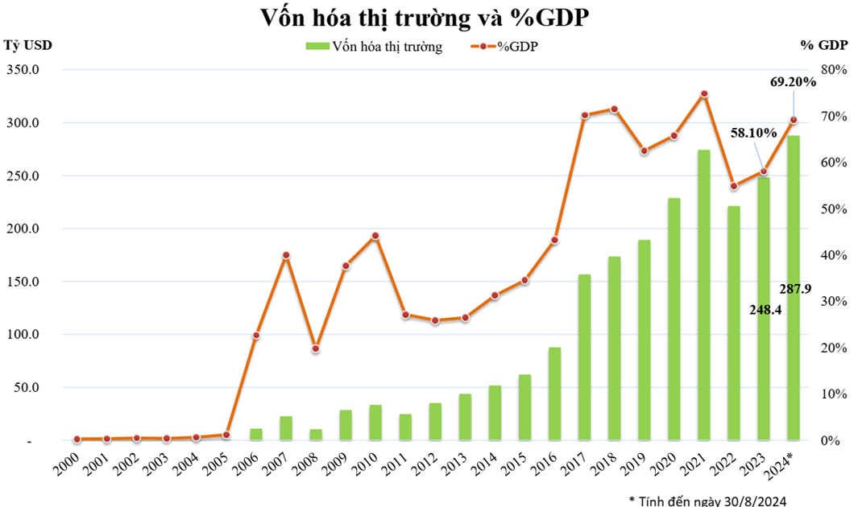

Slide 26
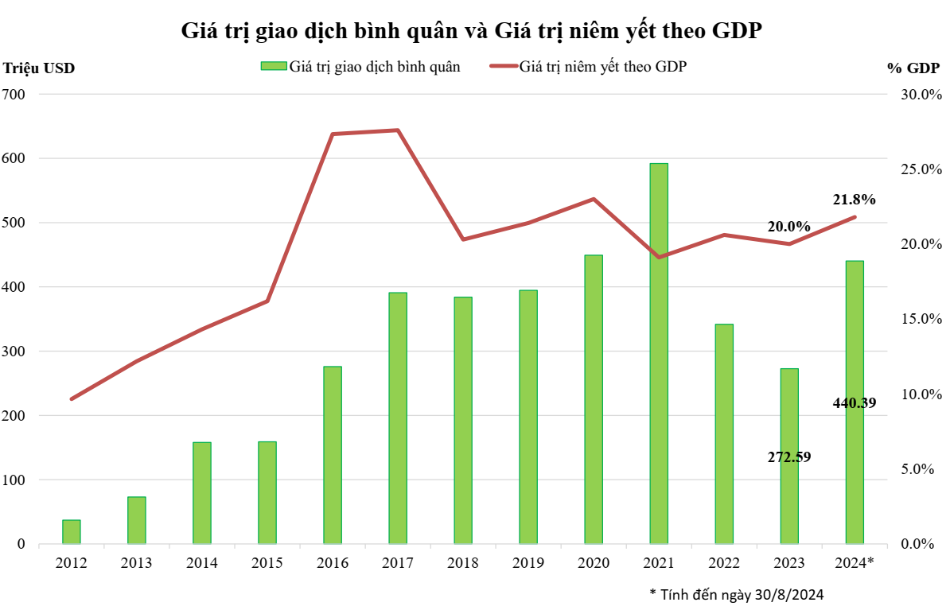

Slide 27
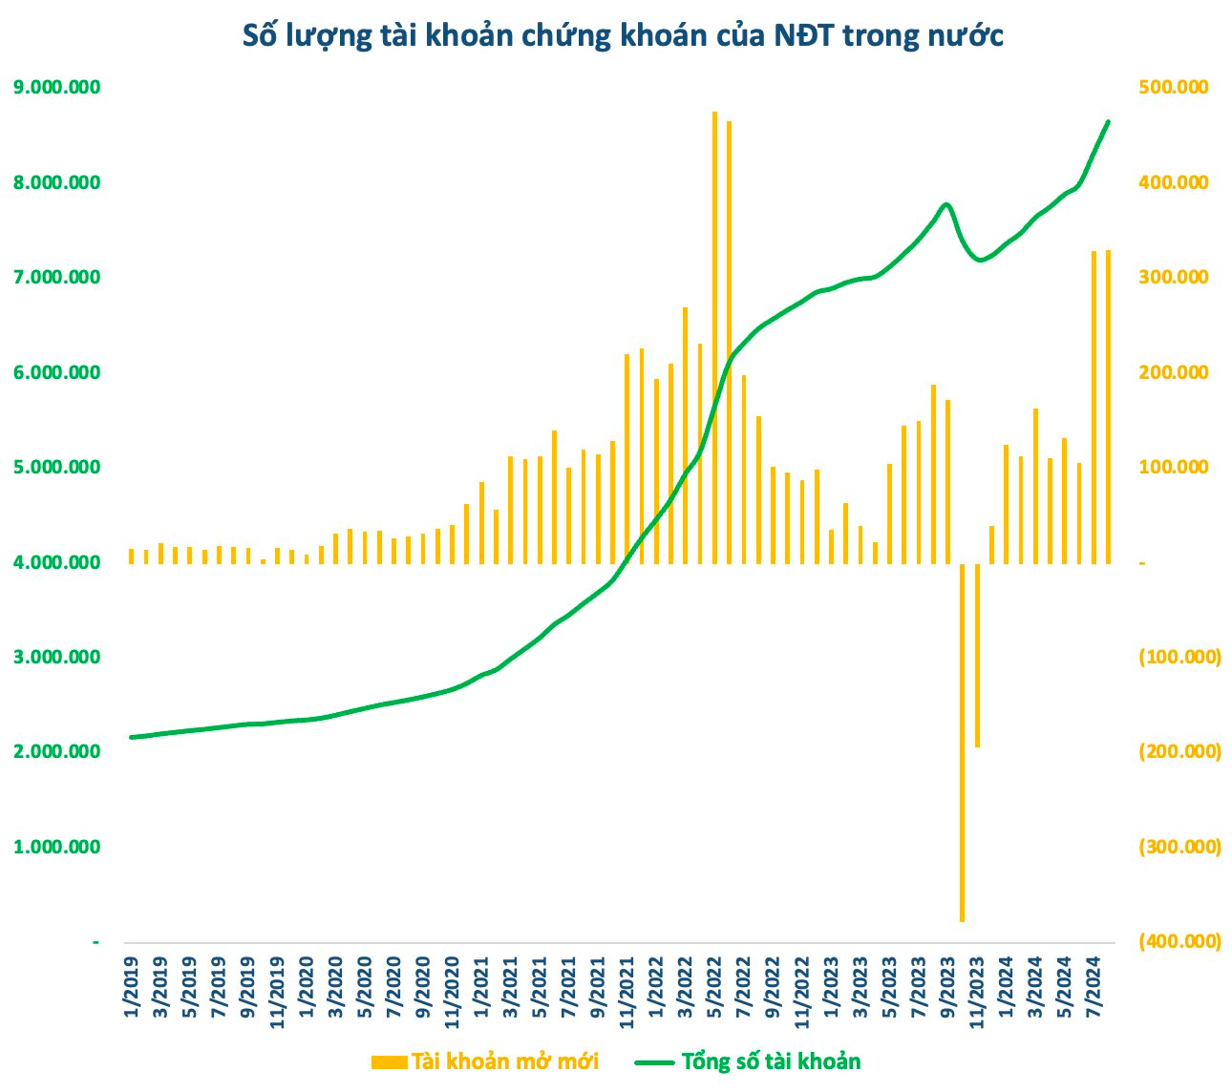

Slide 28
Quyết định số 1726/QĐ-TTg
➢ Hoàn thiện khung pháp lý;
➢ Tăng cường năng lực quản lý, giám sát, thanh tra, kiểm tra và xử lý vi phạm;
➢ Tăng cung & cải thiện chất lượng nguồn cung;
➢ Phát triển và đa dạng hóa cơ sở NĐT, cải thiện chất lượng cầu đầu tư nhằm hướng tới cầu đầu tư bền vững;
➢ Nâng cao hiệu quả hoạt động thị trường và hiện đại hóa CSHT, thông tin trên TTCK;
➢ Phát triển, tăng cường năng lực hệ thống các TCTG thị trường và phát huy vai trò của các tổ chức xã hội -nghề nghiệp về CK..

Slide 29
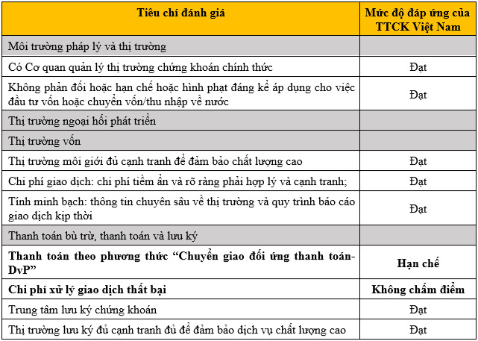
Các tiêu chí để trở thành thị trường mới nổi sơ cấp của FTSE và mức độ đáp ứng của Việt Nam
Notes:
Nguồn: Báo cáo xếp hạng tháng 9/2023 của FTSE Russell.

Slide 30
Thank You !
huyenntssc@gmail.com]

